Slide 1
Livret du tuteur et de la tutrice
Ce livret est destiné aux tuteurs, tutrices qui accueillent des élèves de collège ou lycée en stage de découverte.
Il regroupe des documents administratifs, des conseils et fait le lien avec le livret d’accueil du stagiaire.
Pour faciliter la lecture et la prise en main du livret du stagiaire par les élèves, il a été choisi de ne pas utiliser l’écriture inclusive. Ce choix a également été appliqué au livret du stagiaire pour garder une cohérence entre les mots employés entre les deux livrets.

Slide 2

Qu’est-ce qu’un stage de découverte ?
Les stages de découverte sont destinés aux élèves à partir de la troisième afin de leur faire découvrir un métier
Ils permettent de faire découvrir le monde professionnel, d’appréhender les réalités du travail et préciser son projet d’orientation
Le stage de 3e, il dure 5 jours consécutifs ou non. Il a lieu en général entre novembre et mars de l’année scolaire
Le stage de 2nde, il dure 15 jours et a lieu en juin
2

Slide 3



Composition du LIVRET
A - Les documents de stage ________________ p 4
B - La préparation du stage ________________ p 5
Conseils divers ______________________ p 5
Conseils avant l’arrivée du stagiaire ____ p 6
Intégration du stagiaire _______________ p 7
Planning de stage ____________________ p 8
Livret du stagiaire ____________________ p 9 à 13
C - L’accueil du stagiaire __________________ p 14
Bonnes pratiques pour le jour J _______ p 14
Contacts et annexes _______________________ p 15 à 18
3

Slide 4

A - Les documents de stage
DOCUMENTS DE REFERENCE
CONSEILS POUR REDIGER L’OFFRE
La Charte nationale d’engagement pour l’accueil de tous les élèves à un stage de 3ème.
Le stage d’observation de seconde
Un modèle de convention de stage de 3e et un autre modèle pour le stage de 2nde
Circulaire sur les modalités d'accueil en milieu professionnel d'élèves de moins de seize ans
Proposer une offre qualitative et attractive
Contacter les chefs d’établissements de votre secteur pour les informer de votre volonté d’accueil
Diffuser votre offre sur la plateforme Idéo et·ou sur la plateforme nationale 1 jeune 1 solution
4

Slide 5
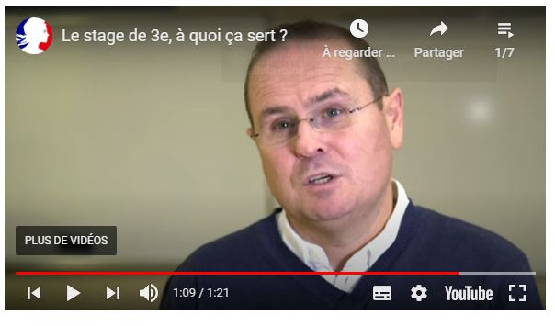
B - La préparation du stage
CONSEILS DIVERS
Découvrez les conseils et témoignages d’employeurs en vidéos
Ces vidéos expliquent rapidement comment préparer l’arrivée du stagiaire, les activités proposées, …
Plus de conseils à découvrir sur Eduscol
5

Slide 6
B - La préparation du stage
CONSEILS AVANT L’ARRIVEE DU STAGIAIRE
Préparer son accueil (en lien avec les RH) et définir un lieu d’accueil (bureau)
Informer l’équipe (salariés et bénévoles), cela permet de partager la responsabilité de l’accueil et d’impliquer les collègues qui seront sollicités
Préparer l’emploi du temps de la 1ère semaine et penser à lui envoyer en amont (cela lui permet de connaitre ses horaires, lieux de mission, …)
Nommer un référent, si besoin, pour chaque demi-journée, auquel le stagiaire pourra s’adresser en cas de difficulté.
Compléter le livret du stagiaire et l’imprimer
Reprendre la convention de stage de l’établissement et relire les engagements respectifs des deux parties
Anticiper l’accès au système informatique (si concerné), à l’adresse mail professionnelle si besoin.
Penser à la carte d’accès à la structure ou les clés / badges si nécessaire.
6

Slide 7
B - La préparation du stage
INTEGRATION DU STAGIAIRE
L’intégration peut être réfléchie à 4 niveaux qui peuvent permettre de programmer le planning d’accueil en conséquence :
Niveaux | ESS | L’entreprise | L’équipe | Le métier et le poste
Objectifs | Sensibiliser aux principes et aux valeurs | Informer sur la mission, l’activité, l’organisation et les règles de fonctionnement | Connaître les personnes, fonctions et modes de coopération | Instruire sur les attendus du métier, les tâches et les compétences
Outils et ressources | Livret du stagiaire – module 3 sur l’ESS | Entretien avec la direction ou un salarié référent | Réunions d’équipe, entretiens | Entretiens / interview avec des salariés
 | Entretien avec un membre du CA ou un salarié | Livret d’accueil, plaquette, projet, organigramme | Temps conviviaux (pause-café, …), déjeuner | Procédures métiers, fiches de poste
 | Ouvrages, sites de référence, plaquettes | Règlement intérieur horaires de travail | Base documentaire interne, organigramme | Sites de références
Pour aller plus loin : L’intégration peut aussi être imaginée au niveau de l’environnement partenarial afin d’amener le stagiaire à connaitre les partenaires territoriaux avec lesquels la structure d’accueil interagit.
Plus d’infos : https://www.udes.fr/outilsguides/guide-pratique-pour-reussir-laccueil-stagiaires
7

Slide 8
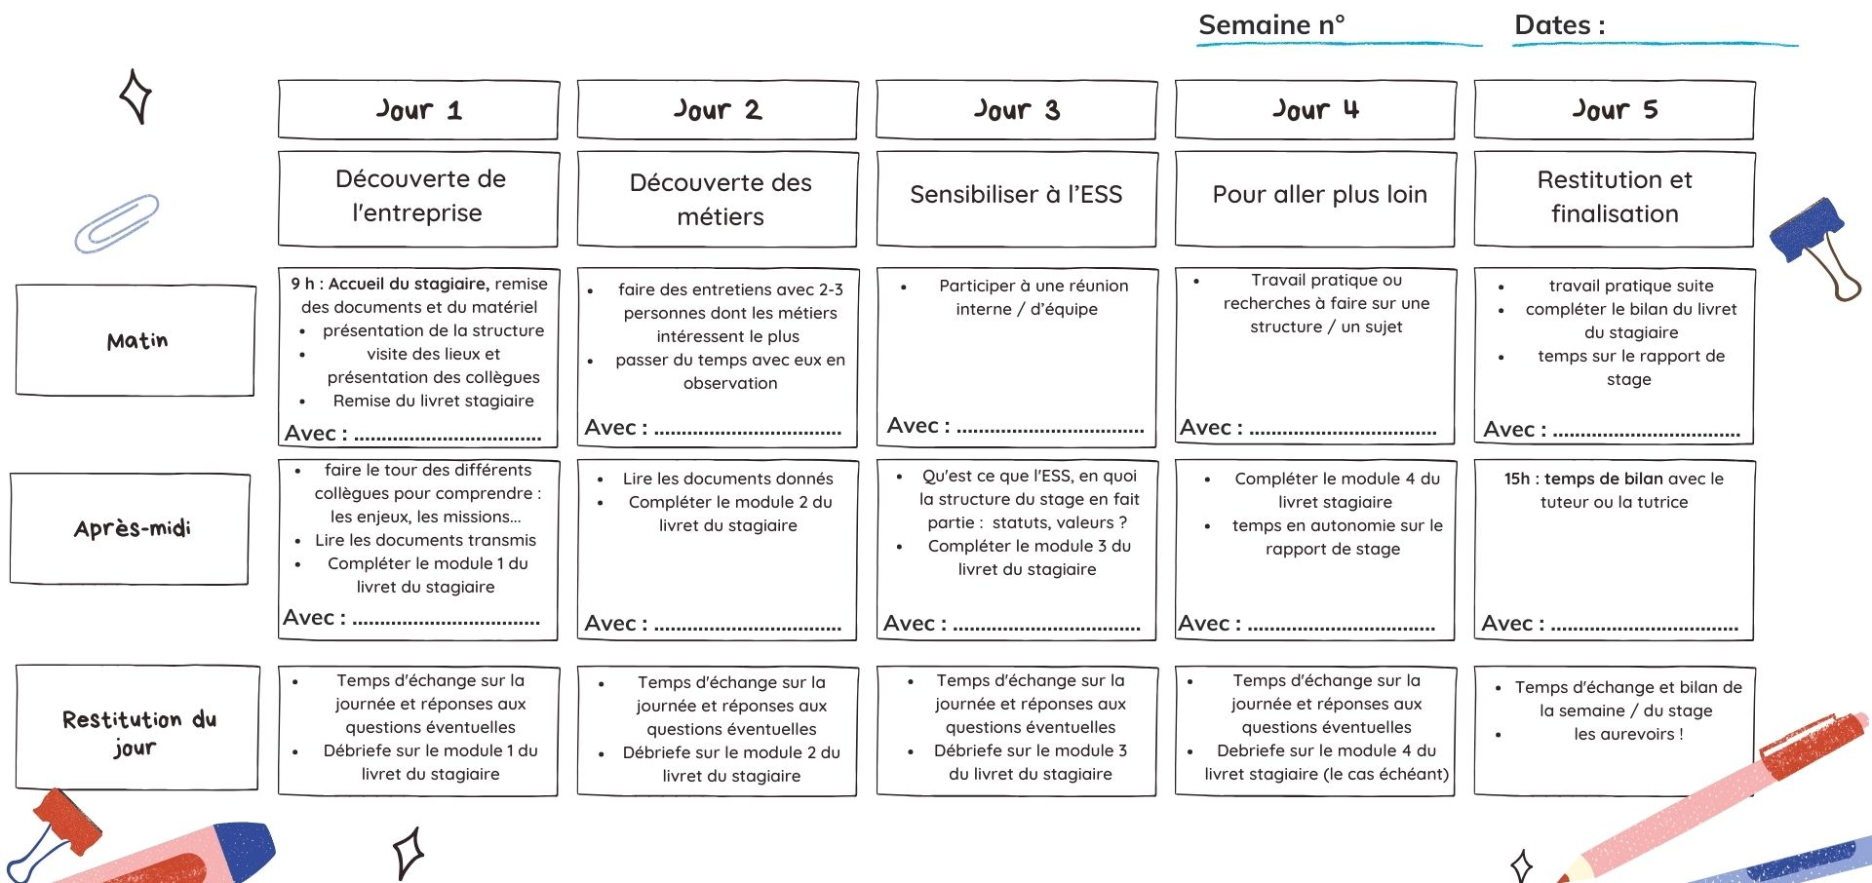
B - La préparation du stage
PLANNING DE STAGE
Il est conseillé de proposer un planning type afin d’identifier les différents moments en autonomie ou en accompagnement des collègues. Par exemple :
8

Slide 9
B - La préparation du stage
LIVRET DU STAGIAIRE
Il vous faudra compléter le livret du stagiaire et vérifier les activités à réaliser par l’élève lui-même (en autonomie) ou avec une personne de la structure (à définir en amont).
Les modifications à effectuer au préalable :
Page d’accueil du livret : il faut noter le nom de la structure d’accueil
Page d’introduction du livret : il faut noter le nom de la structure d’accueil et noter le nom du tuteur ou de la tutrice et de la personne référente des RH (voir les cases dédiées)
Page de planning : il faut proposer un planning avec des horaires et des personnes référentes pour chaque demi-journée ou journée (voir la proposition de planning ci-avant).
9

Slide 10
B - La préparation du stage
LIVRET DU STAGIAIRE (SUITE)
Le livret est ensuite composé de 5 modules que le jeune peut suivre en toute autonomie pendant son stage :
P 5 et 6
1 – L’identité de la structure : chaque structure d’accueil peut ajouter d’autres questions ou les modifier au besoin.
2- La découverte de la structure et ses métiers : Les questions des quiz sont à adapter et compléter par chaque structure d’accueil. Une trame d’interview est disponible en annexe du livret du stagiaire.
P 7 à 9
+ p 24
Objectifs de ces deux modules : Découvrir l’entreprise et ses métiers, ses valeurs, son fonctionnement …
Documents à fournir : livret d’accueil, statuts, plaquette de présentation, site internet …
Durée approximative des deux modules : ½ journée + participation à des rencontres de salariés / réunions internes, d’équipe, conseil d’administration …
10

Slide 11




B - La préparation du stage
LIVRET DU STAGIAIRE (SUITE)
P 10 à 17
3- L’économie sociale et solidaire
Objectifs de ce module : Découvrir l’ESS, ses valeurs et ses structures
Documents à fournir : accès à internet pour les vidéos, livret « qu’est-ce que ESS »
Durée approximative : ½ journée + rencontre possible avec un « référent ESS » de la structure (élu ou salarié) + rencontre possible avec des structures ESS partenaires
Autres ressources disponibles :
  Site ESS France : https://www.ess-france.org/
  Site de l’UDES : https://www.udes.fr/
  Site de la CRESS Bretagne : https://www.ess-bretagne.org/
  Site l’ESPER : www.lesper.fr
11

Slide 12
B - La préparation du stage
LE LIVRET DU STAGIAIRE (SUITE)
P 18 à 21
4- La protection sociale en France : ce module est optionnel, chaque structure d’accueil peut décider de le garder - ou non - dans le livret du stagiaire.
Objectifs de ce module : Découvrir la protection sociale, ses origines
Documents à fournir : accès à internet pour le jeu et les vidéos
Durée approximative : ½ journée + échanges possibles avec le tuteur ou la tutrice ou une personne du service RH
Autres ressources disponibles :
  Site de l’EN3S : https://en3s.fr/
  Site Améli : https://www.ameli.fr/
  Jeunes et sécurité sociale : http://secu-jeunes.fr/
12

Slide 13
B - La préparation du stage
LE LIVRET DU STAGIAIRE (SUITE)
P 22 et 23
5 - Le bilan et le lexique : pensez-vous aussi à préparer votre bilan et à programmer un temps dédié dans votre agenda à la fin du stage.
Objectifs de ce module : Faire le bilan du stage et préparer le rapport de stage
Documents à fournir : accès à internet pour les sites ressources que l’élève peut approfondir
Durée approximative : ½ journée + échanges avec le tuteur ou la tutrice à la fin du stage
Exemples de questions à poser pendant le bilan :
  Qu’as-tu appris pendant ton stage ? Ce que tu retiens ?
  Y a-t-il des choses qui t’ont surpris / Que tu n’as pas compris ?
  Quel métier t’intéresse le plus ? Qu’est-ce qui te plait / t’intéresse moins dans ce métier ?
  Qu’as-tu retenu de la réunion / rencontre à laquelle tu as assisté ?
13

Slide 14
C – L’accueil du stagiaire
BONNES PRATIQUES POUR LE JOUR J
MATERIEL
DOCUMENTS
Présenter le matériel nécessaire à l’accomplissement de la mission : bureau, fournitures, matériel informatique, tenue de travail, équipement professionnel, …
Remettre les documents utiles (pochette dédiée) : livret d’accueil, plaquette de la structure, organigramme, règlement intérieur, documents administratifs et tous documents nécessaires à compléter le livret du stagiaire.
L’ACCUEIL DU JOUR J
Passer au moins une matinée complète avec la personne :
Se renseigner sur le côté pratique de son stage : comment elle se rend sur le lieu de stage, comment elle organise son temps de déjeuner…
Prévoir la visite des locaux et du lieu où elle peut s’installer et déposer ses affaires.
Présenter la structure et toutes les personnes présentes sur les lieux.
Présenter l’emploi du temps et s’assurer que celui-ci plait et est cohérent avec ce que le stagiaire veut apprendre de la structure.
14

Slide 15







Contacts
Ces livrets ont été réalisés dans le cadre de la convention éducation à l’ESS en Bretagne composé des organisations suivantes : Académie de Rennes, DRAAF Bretagne, Conseil régional de Bretagne, L’ESPER et la CRESS Bretagne :
Il a été élaboré à partir d’un modèle créé par la MGEN et a été conçu en partenariat avec l’UDES, l’EN3S et le pôle ESS du Pays de Fougères :
Retour d’expériences : si vous voyez des choses à améliorer / modifier / compléter dans le livret du tuteur, de la tutrice ou dans celui du stagiaire, merci de contacter Floriane Desille : fdesille@cress-bretagne.org
15

Slide 16















Annexe : Réponses au livret du stagiaire
1 - La découverte de la structure et ses métiers
P 5 et 8
Comprendre l’ESS – Vidéos et fiche activité :
4. B
5. C
6. B
7. B, D et F
8. B
Logoquiz :
1.
2.
Les réponses sont propres à chaque structure
P 9 à 16
2 - L’économie sociale et solidaire (ESS)
Comprendre l’ESS – Vidéos et fiche activité :
1. Récupérer du feu pour éclairer la caverne
2. Difficulté à se procurer du feu qui est de l’autre côté du ravin
3. Construire un cerf-volant pour récupérer du feu depuis en coopérant et utilisant les idées de chaque enfant
16

Slide 17
Annexe : Réponses au livret du stagiaire
P 9 à 16
Découvrir les mutuelles – fiche activité :
1. A
2. B
3. Solidarité, liberté, démocratie, …
4. A
5. C
6. B
Découvrir les coopératives – fiche activité :
1. B
2. B
3. Réactivité, entreprise locale et éthique, transports moins polluants, …
4. A
5. C
2 - L’économie sociale et solidaire (ESS)
Découvrir les associations – fiche activité :
1. A
2. B
3. Recherche financement, communication, programmation artistique, accueil public, sécurité, comptabilité, …
4. B
5. C
6. B
17

Slide 18
Annexe : Réponses au livret du stagiaire
P 17 à 20
P 21 et 22
3 - La protection sociale en France
4 - Le bilan et le lexique
Jeu de l’arbre :
Les réponses sont données directement au fur et à mesure du jeu
La protection sociale – fiche activité :
1. C
2. B
3. A
4. B
5. B
6. C
Les réponses sont propres à chaque élève
18

